Slide 1
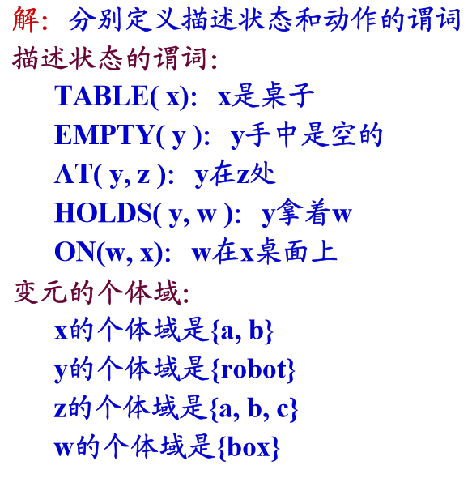
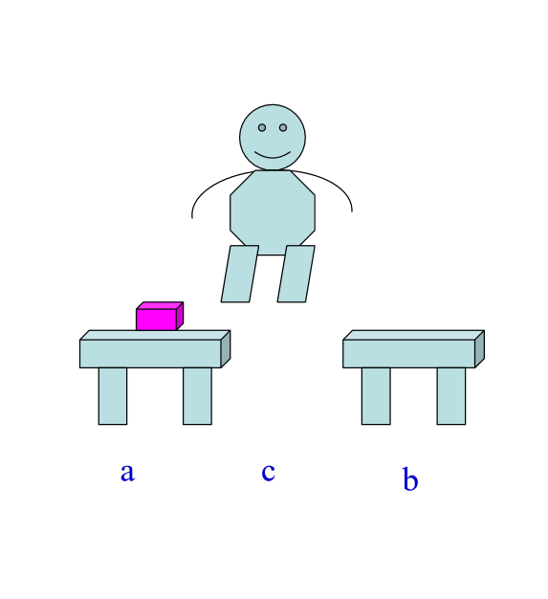
例4：机器人移盒子
Notes:
定义谓词：LIKE(x, y): x喜欢y。
定义个体：x：人
meihua:梅花
juhua:菊花
表示为：$\left(∃\text{x})(LIKE(x,meihua)∧LIKE(x,juhua)\right)$
定义谓词：
LIKEPLAY(x, y): x喜欢玩y。
定义个体：
basketball:篮球 football:足球
表示为：
$$\left(∃x)(LIKEPLAY(x,basketball)→LIKEPLAY(x,football)\right)$$
定义谓词：TAKES(x, y): 学生 x 选修了课程 y
STUDENT(x): x 是学生
定义个体： H: 历史课程
B: 生物课程
表示为：
$$\left.¬(∀x)(STUDENT(x)→TAKES(x,H)∧TAKES(x,B)\right)$$

Slide 2
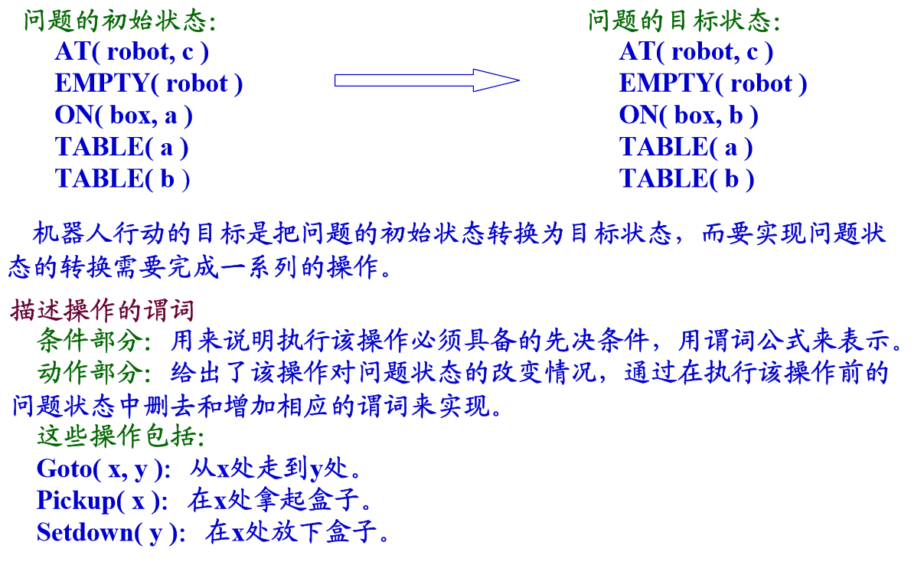
Notes:
定义谓词：LIKE(x, y): x喜欢y。
定义个体：x：人
meihua:梅花
juhua:菊花
表示为：$\left(∃\text{x})(LIKE(x,meihua)∧LIKE(x,juhua)\right)$
定义谓词：
LIKEPLAY(x, y): x喜欢玩y。
定义个体：
basketball:篮球 football:足球
表示为：
$$\left(∃x)(LIKEPLAY(x,basketball)→LIKEPLAY(x,football)\right)$$
定义谓词：TAKES(x, y): 学生 x 选修了课程 y
STUDENT(x): x 是学生
定义个体： H: 历史课程
B: 生物课程
表示为：
$$\left.¬(∀x)(STUDENT(x)→TAKES(x,H)∧TAKES(x,B)\right)$$

Slide 3
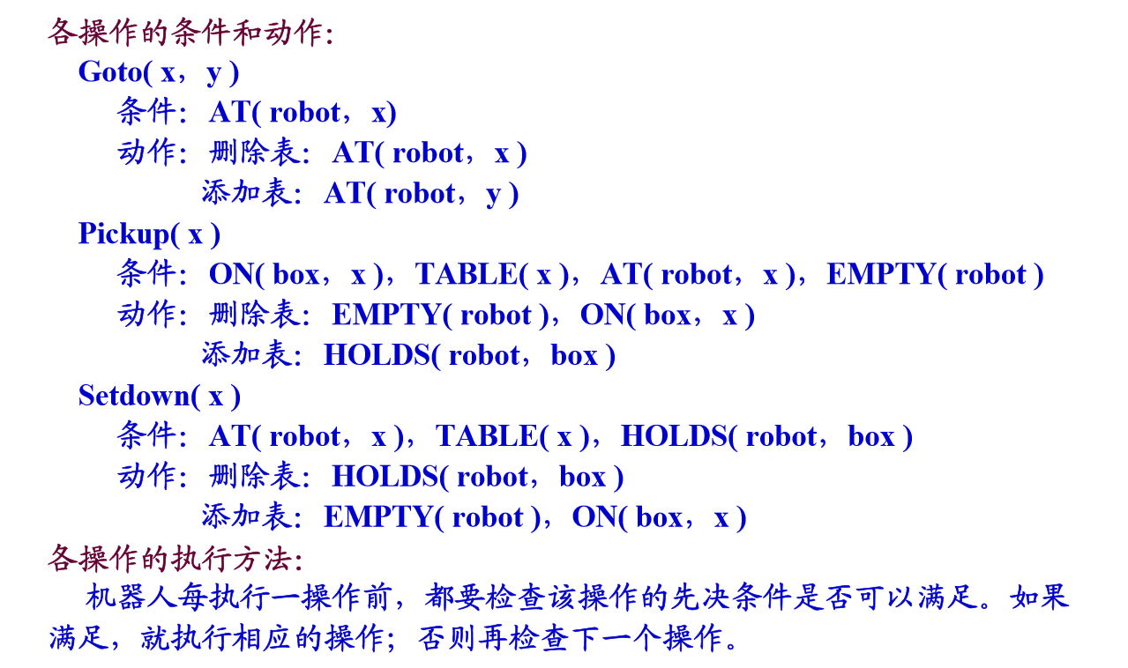
Notes:
定义谓词：LIKE(x, y): x喜欢y。
定义个体：x：人
meihua:梅花
juhua:菊花
表示为：$\left(∃\text{x})(LIKE(x,meihua)∧LIKE(x,juhua)\right)$
定义谓词：
LIKEPLAY(x, y): x喜欢玩y。
定义个体：
basketball:篮球 football:足球
表示为：
$$\left(∃x)(LIKEPLAY(x,basketball)→LIKEPLAY(x,football)\right)$$
定义谓词：TAKES(x, y): 学生 x 选修了课程 y
STUDENT(x): x 是学生
定义个体： H: 历史课程
B: 生物课程
表示为：
$$\left.¬(∀x)(STUDENT(x)→TAKES(x,H)∧TAKES(x,B)\right)$$

Slide 4
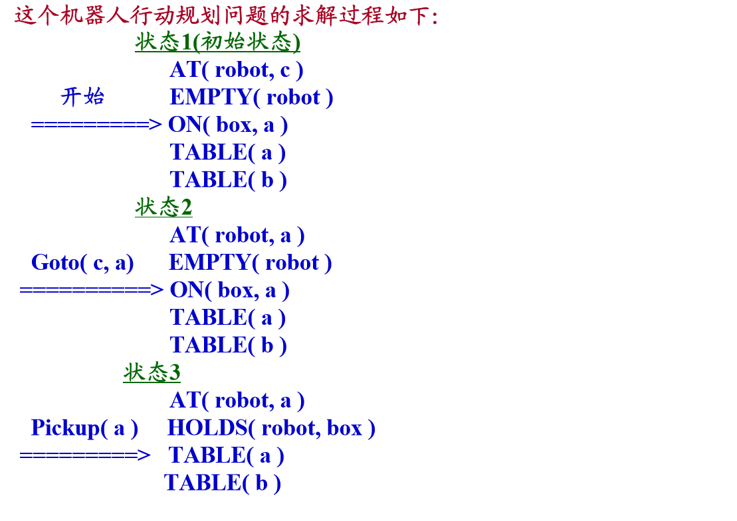
Notes:
定义谓词：LIKE(x, y): x喜欢y。
定义个体：x：人
meihua:梅花
juhua:菊花
表示为：$\left(∃\text{x})(LIKE(x,meihua)∧LIKE(x,juhua)\right)$
定义谓词：
LIKEPLAY(x, y): x喜欢玩y。
定义个体：
basketball:篮球 football:足球
表示为：
$$\left(∃x)(LIKEPLAY(x,basketball)→LIKEPLAY(x,football)\right)$$
定义谓词：TAKES(x, y): 学生 x 选修了课程 y
STUDENT(x): x 是学生
定义个体： H: 历史课程
B: 生物课程
表示为：
$$\left.¬(∀x)(STUDENT(x)→TAKES(x,H)∧TAKES(x,B)\right)$$

Slide 5
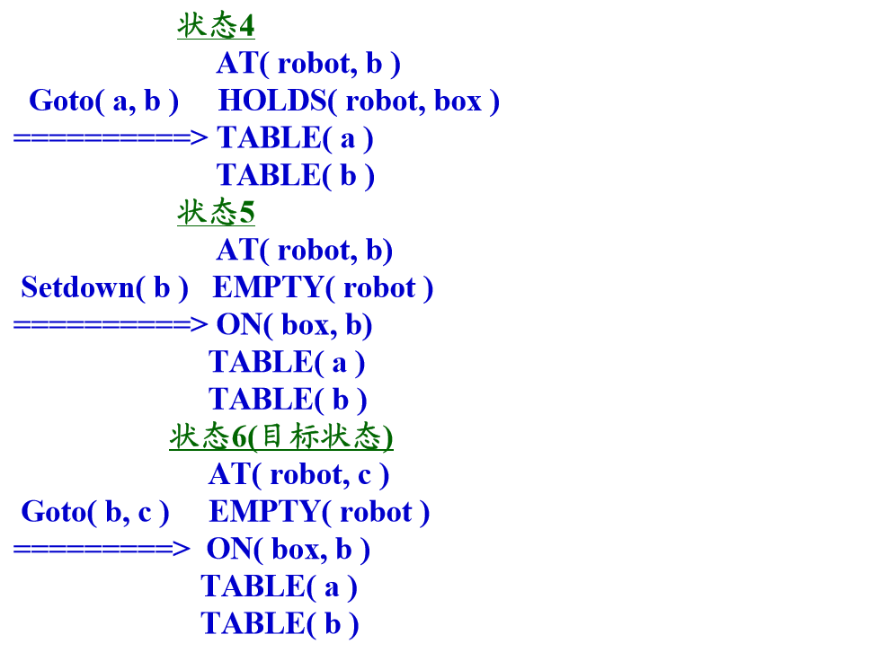
Notes:
定义谓词：LIKE(x, y): x喜欢y。
定义个体：x：人
meihua:梅花
juhua:菊花
表示为：$\left(∃\text{x})(LIKE(x,meihua)∧LIKE(x,juhua)\right)$
定义谓词：
LIKEPLAY(x, y): x喜欢玩y。
定义个体：
basketball:篮球 football:足球
表示为：
$$\left(∃x)(LIKEPLAY(x,basketball)→LIKEPLAY(x,football)\right)$$
定义谓词：TAKES(x, y): 学生 x 选修了课程 y
STUDENT(x): x 是学生
定义个体： H: 历史课程
B: 生物课程
表示为：
$$\left.¬(∀x)(STUDENT(x)→TAKES(x,H)∧TAKES(x,B)\right)$$

Slide 6
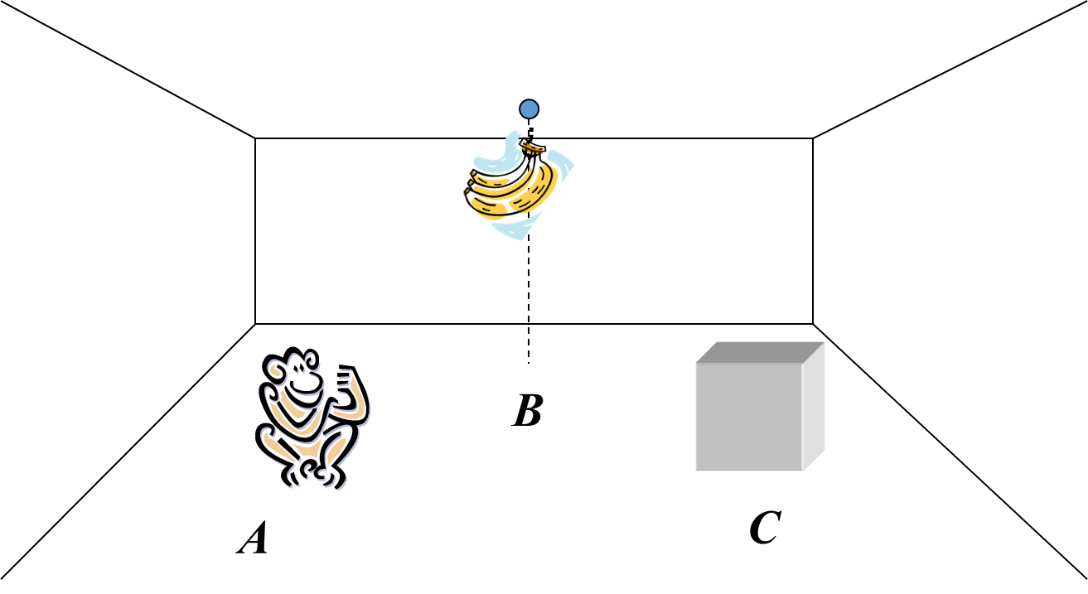
例5: 猴子摘香蕉问题

Slide 7
解: 分别定义描述状态谓词
SITE(x, y): x在y 处；HANG(w,y):w悬挂在y处
ON (z): z站在箱子上； HOLDS(z): z手里拿着香蕉
变元的个体域:
x的个体域是{Monkey, Box}
y的个体域是{a, b, c}
z的个体域是怡{Monkey}
w的个体域是{Banana}
Notes:
初始状态：猴子在A处，香蕉悬挂在B处，箱子放在C处；
目标状态：猴子拿到香蕉，站在箱子上，箱子位于B处。

Slide 8

初始状态S₀:
目标状态S_{g}:
定义四个操作:
Goto(u,v): 猴子从 u 走到 v 处。
Pushbox(v,w):猴子推着箱子从v 走到w 处。
Climbbox: 猴子爬上箱子。
Grasp: 猴子摘到香蕉。
添加一个没香蕉的状态，猴子会爬下来
Notes:
初始状态：猴子在A处，香蕉悬挂在B处，箱子放在C处；
目标状态：猴子拿到香蕉，站在箱子上，箱子位于B处。

Slide 9
各操作的条件和动作:
Goto(u,v)
条件：
动作：删除表： 添加表：
Pushbox(v,w)
条件：
动作：删除表：
添加表：
Climbbox
条件：
动作：删除表：
添加表：
Grasp:
条件：
动作：删除表：
添加表：
Notes:
初始状态：猴子在A处，香蕉悬挂在B处，箱子放在C处；
目标状态：猴子拿到香蕉，站在箱子上，箱子位于B处。

Slide 10
猴子摘香蕉求解过程：
Goto(u,v)
Pushbox(v, w)

Slide 11
Climbbox
Grasp

Slide 12
2.2.5 谓词逻辑表示法的特点
1.优点
⑴ 严密性。可以保证其演绎推理结果的正确性，可以较精确的表达知识。
⑵ 自然性。谓词逻辑是一种接近于自然语言的形式语言。
⑶ 通用性。拥有通用的逻辑演算方法和推理的规则。
⑷ 易于实现。用它表示的知识易于模块化，便于知识的增删及修改，便于在计算机上实现。

Slide 13
2.局限性
⑴ 效率低。由于推理是根据形式逻辑进行的，把推理演算与知识含义截然分开，抛弃了表达内容中所含有的语义信息，往往使推理过程太冗长，降低了系统的效率。
⑵ 知识表示能力差。不便于表达和加入非确定性、启发性知识等。
⑶ 组合爆炸。在其推理过程中，随着事实数目的增大及盲目的使用推例规则，有可能形成组合爆炸。

Slide 14
主 要 内 容
2.1 知识与知识表示
2.2 一阶谓词逻辑表示法
2.3 产生式表示法
2.4 语义网络表示法
2.5 框架表示法

Slide 15
2.3 产生式表示法
1943年Post首先在一种计算形式体系中提出。
形式上很简单，但在一定意义上模仿了人类思考的过程。
60年代开始，成为专家系统基本的知识表示方法
适合表示事实性知识和规则性知识；
容易描述事实、规则以及它们的不确定性度量；

Slide 16
2.3.1 知识的产生式表示方法
事实的表示
事实的概念
事实是断言一个语言变量的值或断言多个语言变量之间关系的陈述句。
语言变量的值: 例如，"雪是白的"
语言变量之间的关系: 例如，"王峰热爱祖国“
事实的表示
确定性知识:
(对象，属性，值) ， 例如， (snow, color, white) 或(雪，颜色，白)。
其中，对象就是语言变量。
(关系，对象1，对象2) ， 例如， (love, Wang Feng， country) 或 (热爱，王峰，祖国)
非确定性知识:
(对象，属性，值，可信度因子)
其中，"可信度因子"是指该事实为真的相信程度。可用[0，1]之间的一个实数来表示。

Slide 17
规则的表示
规则的产生式表示形式常称为产生式规则，简称产生式或规则。
产生式的基本形式
P→Q
或者 IF P THEN Q
其中， P是产生式的前提，也称为前件，它给出了该产生式可否使用的先决条件。Q是一组结论或操作，也称为后件，它指出当P满足时，应该推出的结论或应该执行的动作。
前 提
（可用的条件）
结 论
（应该执行的操作）
产生式的简例
"如果王宏是计算机系学生，则王宏会编程序"
可用产生式表示为:
IF 该学生是计算机专业THEN 该学生会编程序

Slide 18
知识的产生式表示方法
知 识
规则性知识
事实性知识
确定性
不确定性
确定性
不确定性
P → Q
或者
IF P THEN Q
P → Q (CF)
或者
IF P THEN Q(CF)
(对象,属性,值）
或者
(关系,对象1,对象2）
(对象,属性,值,可信度值）
或者
(关系,对象1,对象2,可信度值）
Notes:
例如：
“老李年龄是40岁“ （Ll,Age,40)
“老李和老张是朋友” (Friend,Ll,Zhang)
“老李年龄很可能是40岁“ （Ll,Age,40，0.8)
“老李和老张是朋友的可能性不大” (Friend,Ll,Zhang,0.1)

Slide 19
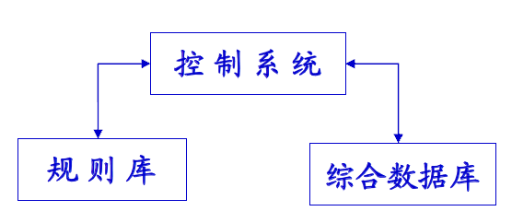
2.3.2产生式系统的基本结构
综合数据库DB(Data Base)
(1) 存放推理过程的各种当前信息。如：
问题的初始状态
输入的事实
中间结论及最终结论
(2) 作为推理过程选择可用规则的依据。
推理过程中某条规则是否可用，是通过该规则的前提与DB中的已知事实的匹配来确定的。
可匹配的规则称为可用规则。利用可用规则进行推理，将会得到一个结论。该结论若不是目标，将作为新的事实放入DB，成为以后推理的已知事实。
规则库RB(Rule Base)
也称知识库KB(Knowledge Base)
(1) 作用
用于存放推理所需要的所有规则，是整个产生式系统的知识集。
是产生式系统能够进行推理的根本。
(2) 要求
知识的完整性、一致性、准确性、灵活性和可组织性

Slide 20
2.3.2产生式系统的基本结构
控制系统(Control system)
控制系统的主要作用
亦称推理机，用于控制整个产生式系统的运行，决定问题求解过程的推理线路。
控制系统的主要任务
选择匹配：按一定策略从规则库种选择规则与综合数据库中的已知事实进行匹配。匹配是指把所选规则的前提与综合数据库中的已知事实进行比较，若事实库中存的事实与所选规则前提一致，则称匹配成功，该规则为可用；否则，称匹配失败，该规则不可用。
冲突消解：对匹配成功的规则，按照某种策略从中选出一条规则执行。
执行操作：对所执行的规则，若其后件为一个或多个结论，则把这些结论加入综合数据库；若其后件为一个或多个操作时，执行这些操作。
终止推理：检查综合数据库中是否包含有目标，若有，则停止推理。
路径解释：在问题求解过程中，记住应用过的规则序列，以便最终能够给出问题的解的路径。

Slide 21
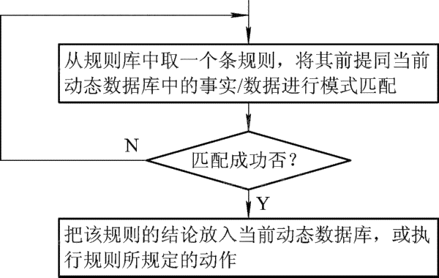
2.3.3 产生式系统的运行过程
外部输入的初始事实放入综合数据库

Slide 22
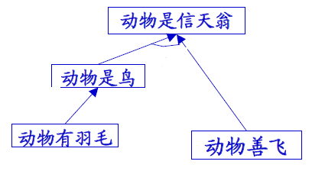
【产生式系统应用举例】
例1:设有以下两条规则
r 1: IF 动物有羽毛THEN 动物是鸟
r 2: IF 动物是鸟AND 动物善飞THEN 动物是信天翁
其中， r 1和r 2是上述两条规则在动物识别系统中的规则编号。
假设已知有以下事实:
动物有羽毛，动物善飞
求满足以上事实的动物是何种动物。
解: 由于已知事实"动物有羽毛"，即r 1的前提条件满足，因此r 1可用，承认的r 1结论，
即推出新的事实"动物是鸟"。此时， r 2的
两个前提条件均满足，即 r 2的前提条件满
足，因此r 2可用，承认的r 2结论，即推出
新的事实“动物是信天翁"。

Slide 23
【产生式系统应用举例】
猴子摘香蕉问题
?
C
A
B

Slide 24
求解：
(1) 综合数据库： (M, B, Box, On, H)
M: 猴子的位置
B： 香蕉的位置
Box: 箱子的位置
On=0: 猴子在地板上
On=1: 猴子在箱子上
H=0: 猴子没有抓到香蕉
H=1: 猴子抓到了香蕉
(2) 初始状态： (a, c, b, 0, 0)

Slide 25
(3) 结束状态： （c, c, c, 1, 1）。
(4) 规则集：
r₁: IF (x, y, z, 0, 0) THEN (w, y, z, 0, 0)
r₂: IF (x, y, x, 0, 0) THEN (z, y, z, 0, 0)//移动箱子
r₃: IF (x, y, x, 0, 0) THEN (x, y, x, 1, 0)//爬上箱子
r₄: IF (x, y, x, 1, 0) THEN (x, y, x, 0, 0)//爬下箱子
r₅: IF (x, x, x, 1, 0) THEN (x, x, x, 1, 1)//拿香蕉
其中， x, y, z, w 为变量。

Slide 26
解答：
根据具体问题可将规则具体为：
r1: IF (a, c, b, 0, 0) THEN (b, c, b, 0, 0)
r2: IF (b, c, b, 0, 0) THEN (c, c, c, 0, 0)
r3: IF (b, c, b, 0, 0) THEN (b, c, b, 1, 0)
r3: IF (c ,c, c, 0, 0) THEN (c, c, c, 1, 0)
r5: IF (c, c, c, 1, 0) THEN (c, c, c, 1, 1)
在已知事实下，r1→r2→r3→r5,可得到香蕉

Slide 27
例2：传教士与野人问题。N个传教士，N个野人，一
条船，可同时乘坐k个人，要求在任何时刻，在
河的两岸，传教士的人数不能少于野人的人数。
问：如何过河？(以N=3，k=2为例求解。)
描述：
初始状态
目标状态
 | L | R
m | 3 | 0
c | 3 | 0
b | 1 | 0
 | L | R
m | 0 | 3
c | 0 | 3
b | 0 | 1

Slide 28
(1) 综合数据库： (m, c, b)
其中，0≤m≤3，0≤c≤3，b∈{ 0, 1 }
(2) 初始状态： (3, 3, 1)
(3) 目标状态： (0, 0, 0)
(4) 规则集
r1: IF (m, c, 1) THEN (m-1, c, 0)
r6: IF (m, c, 0) THEN (m+1, c, 1)
r2: IF (m, c, 1) THEN (m, c-1, 0)
r7: IF (m, c, 0) THEN (m, c+1, 1)
r3: IF (m, c, 1) THEN (m-1, c-1, 0)
r8: IF (m, c, 0) THEN (m+1, c+1, 1)
r4: IF (m, c, 1) THEN (m-2, c, 0)
r9: IF (m, c, 0) THEN (m+2, c, 1)
r5: IF (m, c, 1) THEN (m, c-2, 0)
r10: IF (m, c, 0) THEN (m, c+2, 1)

Slide 29
解答：
根据具体问题可将规则具体为：
r5: IF (3, 3, 1) THEN (3, 1, 0)
r7: IF (3, 1, 0) THEN (3, 2, 1)
r5: IF (3 ,2, 1) THEN (3, 0, 0)
r7: IF (3, 0, 0) THEN (3, 1, 1)
r4: IF (3, 1, 1) THEN (1, 1, 0)
r8: IF (1, 1, 0) THEN (2, 2, 1)
r4: IF (2, 2, 1) THEN (0, 2, 0)
r7: IF (0, 2, 0) THEN (0, 3, 1)
r5: IF (0, 3, 1) THEN (0, 1, 0)
r7: IF (0, 1, 0) THEN (0, 2, 1)
r5: IF (0, 2, 1) THEN (0, 0, 0)
在已知事实下，r5→r7→r5→r7→r4→r8→r4→r7→r5→r7→r5 ,可顺利过河。

Slide 30
2.3.5 产式系统的特点
主要优点
自然性: 采用"如果......，则......"的形式，人类的判断性知识基本一致。
模块性: 规则是规则库中最基本的知识单元，各规则之间只能通过综合数
据库发生联系，而不能相互调用，从而增加了规则的模块性。
有效性: 产生式知识表示法既可以表示确定性知识，又可以表示不确定性
知识。
主要缺点
效率较低: 各规则之间的联系必须以综合数据库为媒介。并且，其求解过
程是一种反复进行的"匹配一冲突消解一执行"过程。这样的执行方式将导致
执行的低效率。
不便于表示结构性知识: 由于产生式表示中的知识具有一致格式，且规则
之间不能相互调用，因此那种具有结构关系或层次关系的知识则很难以自然的方式来表示。

